Slide 1
Bài 4: Data Annotation & Validation
Huỳnh Mậu Quý – Phòng Dự Án

Slide 2
Nội dung
Khai báo ràng buộc với Data Annotation
Hiển thị lỗi
Giám sát lỗi trong Controller

Slide 3

1. Khai báo rang buộc với Data Annotation
Data Annotation là gì?
Trong Data Model Class, có thể sử dụng các khai báo Data Annotation để cài đặc kiểm tra về dữ liệu cho các thuộc tính mà người dùng nhập trên trang web.
Để khai báo và sử dụng Data Annotation:

Slide 4
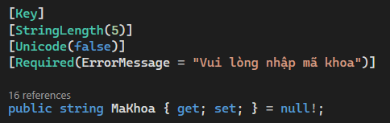

1. Khai báo rang buộc với Data Annotation
Data Annotation là gì?
Hỗ trợ chỉ định khoá chính theo mô hình Code First.
Hỗ trợ khai báo độ dài chuỗi ký tự.
Hỗ trợ định dạng kiểu dữ liệu (DataType), yêu cầu bắt buộc đối với thuộc tính (Required), …

Slide 5
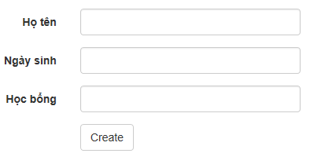
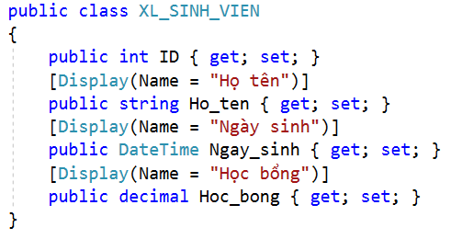
1. Khai báo rang buộc với Data Annotation
Data Annotation là gì?
Hỗ trợ việc hiển thị dữ liệu khi sử dụng HTML Helper thông qua từ khoá Display, …
Biểu thức Lambda tham chiếu thuộc tính Ho_ten

Slide 6
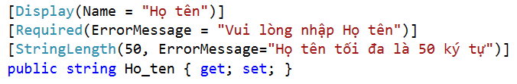

1. Khai báo rang buộc với Data Annotation
Data Annotation là gì?
Hỗ trợ kiểm tra chiều dại chuỗi ký tự có thoả điều kiện đã đặt ra cho thuộc tính hay không.
Hỗ trợ kiểm tra miền giá trị cho thuộc tính.

Slide 7

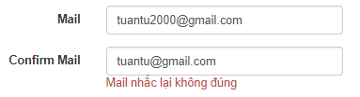

1. Khai báo rang buộc với Data Annotation
Data Annotation là gì?
Hỗ trợ kiểm tra địa chỉ Email và so khớp giá trị trong các trường hợp cần nhập lại Email hay Password

Slide 8
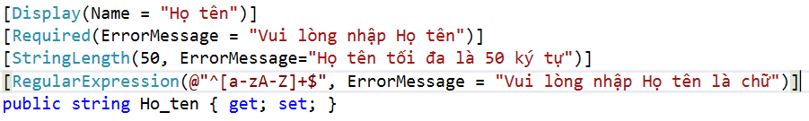

1. Khai báo rang buộc với Data Annotation
Data Annotation là gì?
Hỗ trợ kiểm tra biểu thử có thoả điều kiện do người dung quy định hay không?

Slide 9
Nội dung
Khai báo ràng buộc với Data Annotation
Hiển thị lỗi
Giám sát lỗi trong Controller

Slide 10
2. Hiển thị lỗi
Một số cách hiển thị lỗi trong View
Để hiển thị các lỗi được khai báo trong Data Model Class thông qua việc sử dụng Data Annotation ta có các cách sau:
Sử dụng Html Helper
Sử dụng Tag Helper

Slide 11
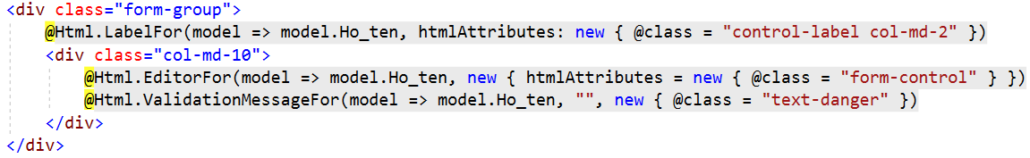
2. Hiển thị lỗi
Html Helper
Để cho phép hiển thị thông báo lỗi trong View sử dụng Html Helper ta có thể khai báo:
@Html.ValidationMessage
@Html.ValidationMessageFor

Slide 12
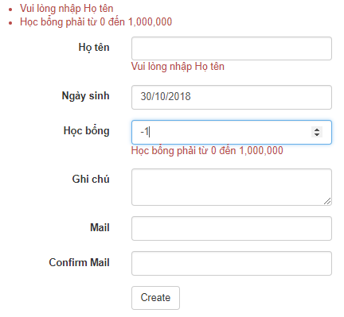
2. Hiển thị lỗi
Html Helper
Ngoài ra, để hiển thị danh sách thông báo các lỗi cho các thuộc tính thì có thể khai báo:
@Html.ValidationSummary

Slide 13
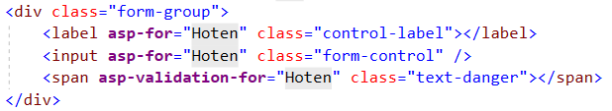
2. Hiển thị lỗi
Tag Helper
Cho phép hiển thị lỗi trong View thông qua sử dụng Tag span và với thuộc tính asp-validation-for

Slide 14
2. Hiển thị lỗi
Tag Helper
Sử dụng Tag div với thuộc tính asp-validation-summary để hiển thị danh sách các thông báo lỗi liên quan đến thuộc tính.
<div asp-validation-summary=“All/ModelOnly/None”></div>
Trong đó:
All: Hiển thị tất cả các lỗi liên quan đến Property và Model
ModelOnly: Hiển thị các lỗi ở cấp độ Model.
None: Không hiển thị danh sách thông báo lỗi.

Slide 15
2. Hiển thị lỗi
Tag Helper

Slide 16
Nội dung
Khai báo ràng buộc với Data Annotation
Hiển thị lỗi
Giám sát lỗi trong Controller

Slide 17
3. Giám sát lỗi trong Controller
ModelState là gì?
ModelState là một thuộc tính của Controller, là một đối tượng chứa thông tin liên quan đến trạng thái dữ liệu được nhập vào từ người dùng.
ModelState cung cấp các phương thức để kiểm tra tính hợp lệ của dữ liệu và có thể sử dụng để hiển thị các thông báo lỗi hoặc cảnh báo cho người dùng.

Slide 18
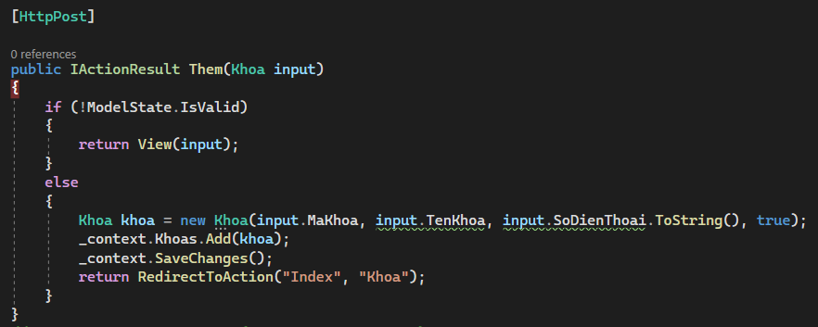
3. Giám sát lỗi trong Controller
ModelState là gì?

Slide 19
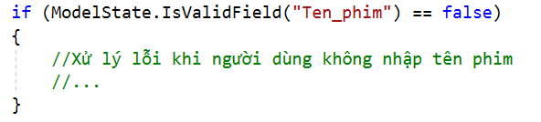
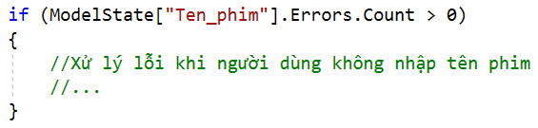
3. Giám sát lỗi trong Controller
ModelState là gì?
Ngoài việc kiểm tra tính hợp lệ của một Class Binding hoặc FormCollection Binding, ModelState còn hỗ trợ kiểm tra từng thuộc tính riêng lẽ khi người có nhu cầu.

Slide 20
3. Giám sát lỗi trong Controller
ModelState là gì?
Ngoài việc kiểm tra tính hợp lệ của một Class Binding hoặc FormCollection Binding, ModelState còn hỗ trợ kiểm tra từng thuộc tính riêng lẽ khi người có nhu cầu.
Sử dụng IsValidField hoặc Errors.Count cho thuộc tính cần kiếm tra tính hợp lệ của dữ liệu.

Slide 21

Happy Coding

